Slide 1
Кружок театрализованной деятельности
«В гостях у Сказки»
Воспитатели
Антипина Н.В
Телицына О.А

Slide 2
«Театр – это волшебный мир. Он дает уроки красоты, морали и нравственности. А чем они богаче, тем успешнее идет развитие духовного мира детей…» (Б. М. Теплов)
Актуальность- Театральное искусство, развивает тонкие чувства, учит жизни и заставляет задуматься над поступками, прививает ответственность за себя и своих близких, развивает навыки общения.

Slide 4
Цель – развитие творческих способностей средствами театрального искусства с учетом их индивидуальных возможностей.
Задачи:
1. Создать условия для развития творческой активности детей, участвующих в театральной деятельности. 2. Совершенствовать артистические навыки детей в плане переживания и воплощения образа, а также их исполнительские умения. 3. Формировать у детей простейшие образно-выразительные умения, учить имитировать характерные движения сказочных животных.

Slide 5
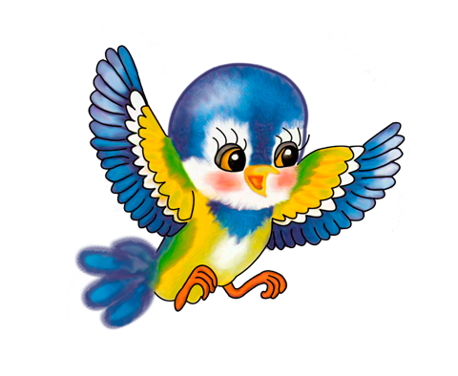
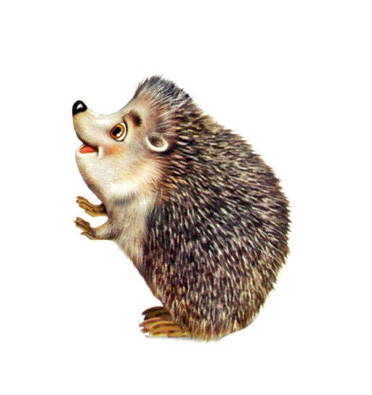
4. Обучать детей элементам художественно-образных выразительных средств (интонация, мимика, пантомимика). 5. Активизировать словарь детей, совершенствовать звуковую культуру речи, интонационный строй, диалогическую речь. 6. Формировать опыт социальных навыков поведения, создавать условия для развития творческой активности детей. 7. Познакомить детей с различными видами театра (кукольный, теневой, театр зверей и др.). 8. Развить у детей интерес к театрально-игровой деятельности.

Slide 6
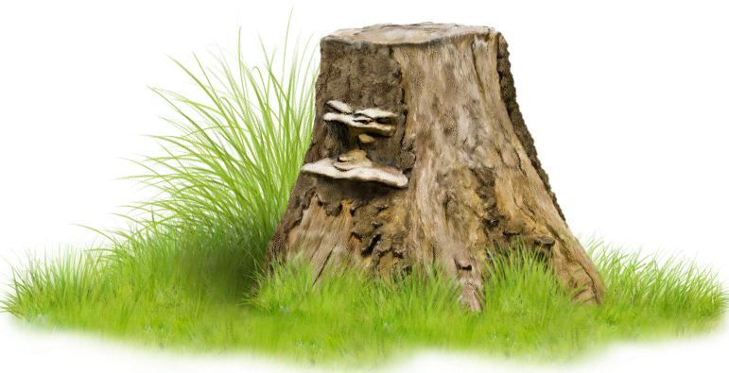
Содержание театрализованной деятельности включает в себя:
Просмотр кукольных спектаклей и беседы по ним;
2. Разыгрывание разнообразных сказок и инсценировок;
3. Упражнения по формированию выразительности исполнения (вербальной и невербальной);
4. Упражнения по социально-эмоциональному развитию детей дошкольного возраста;

Slide 7
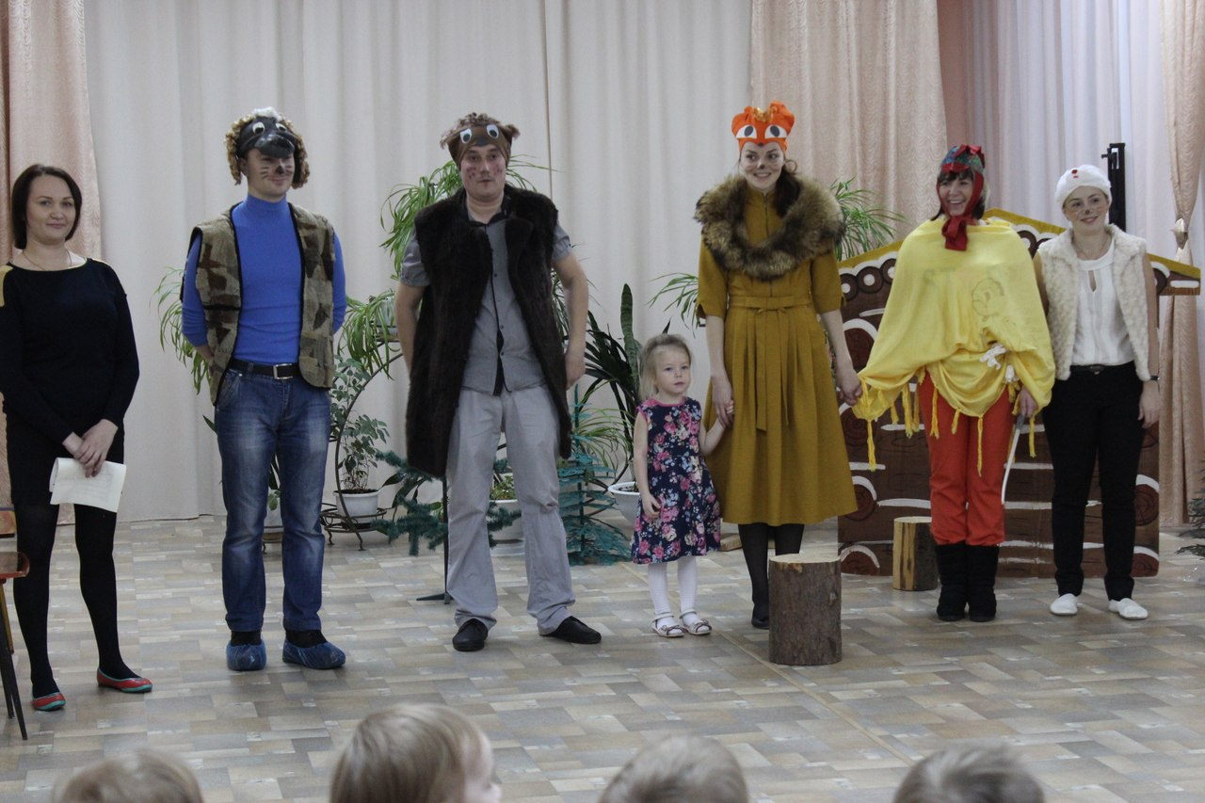
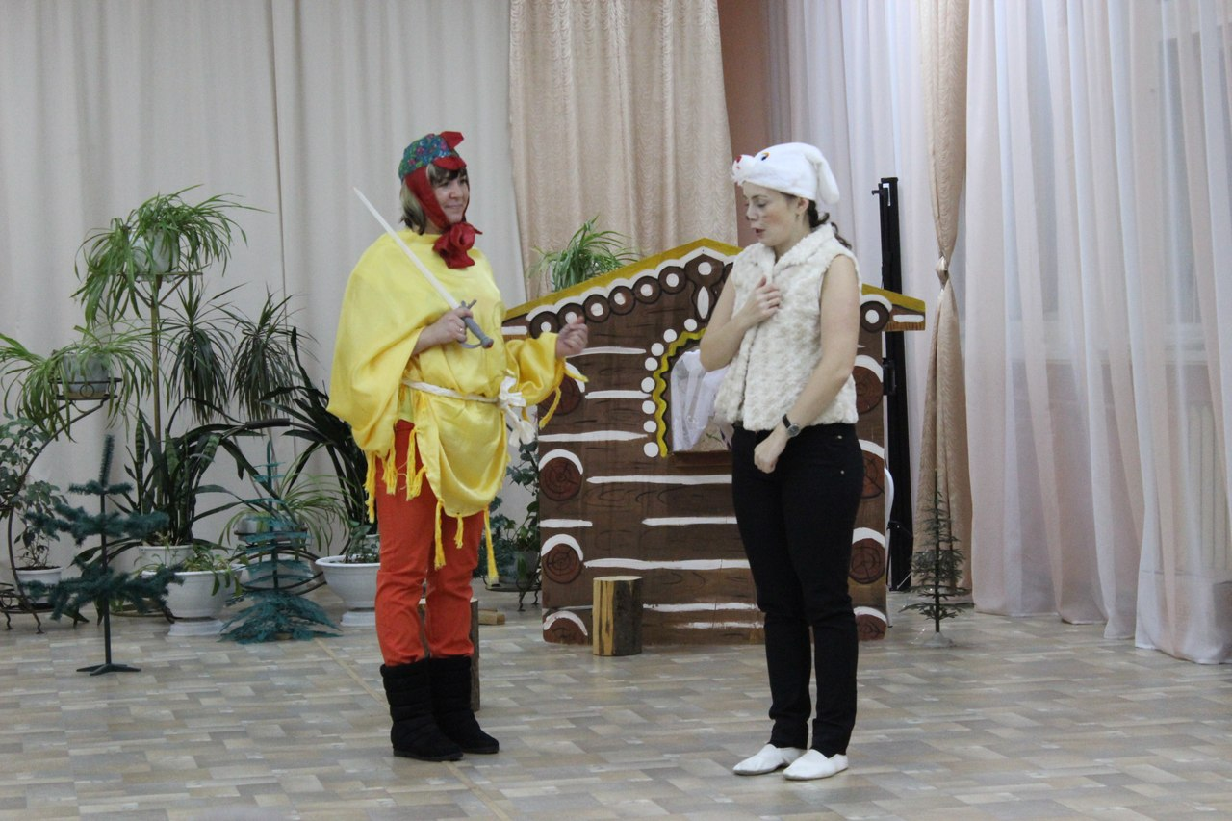
Показ сказки «Лиса и заяц» родителями

Slide 8
Показ сказки «Теремок» родителям

Slide 9
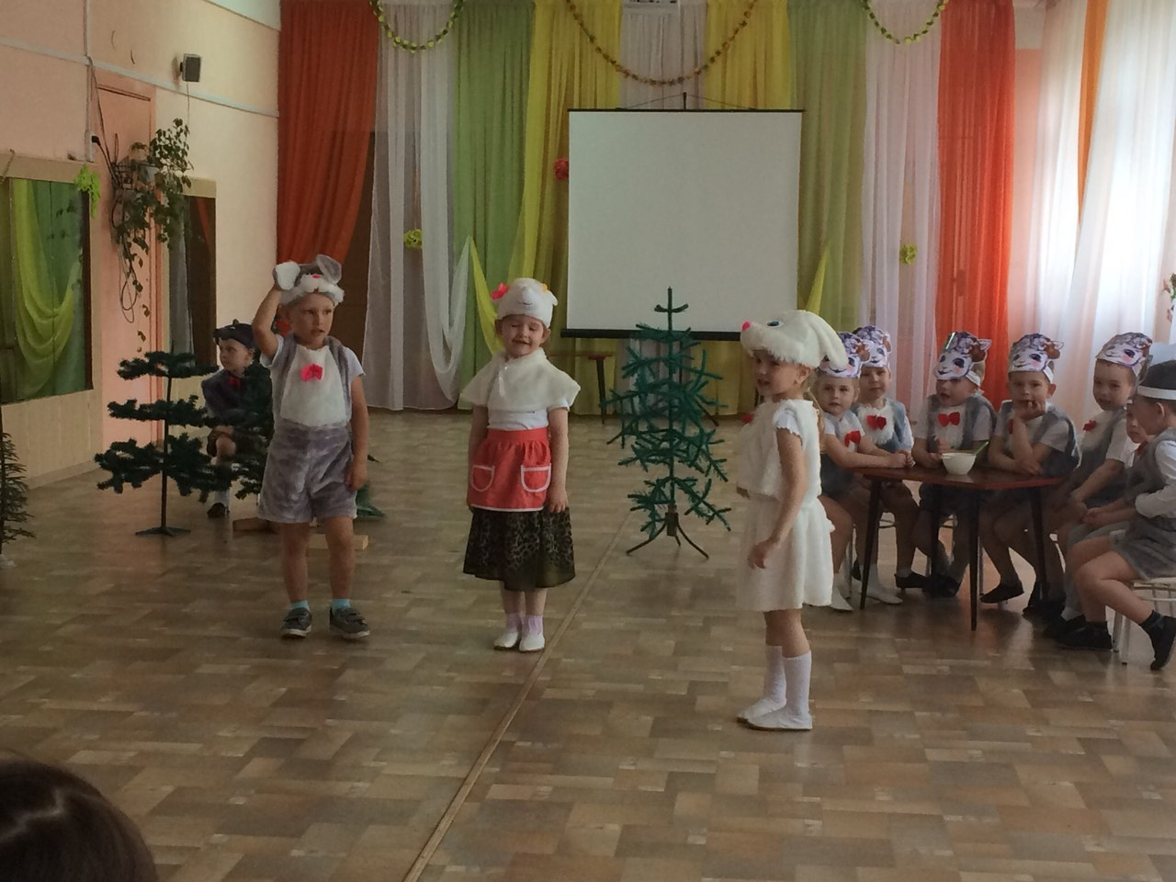
Показ сказки «Волк и семеро козлят»

Slide 10
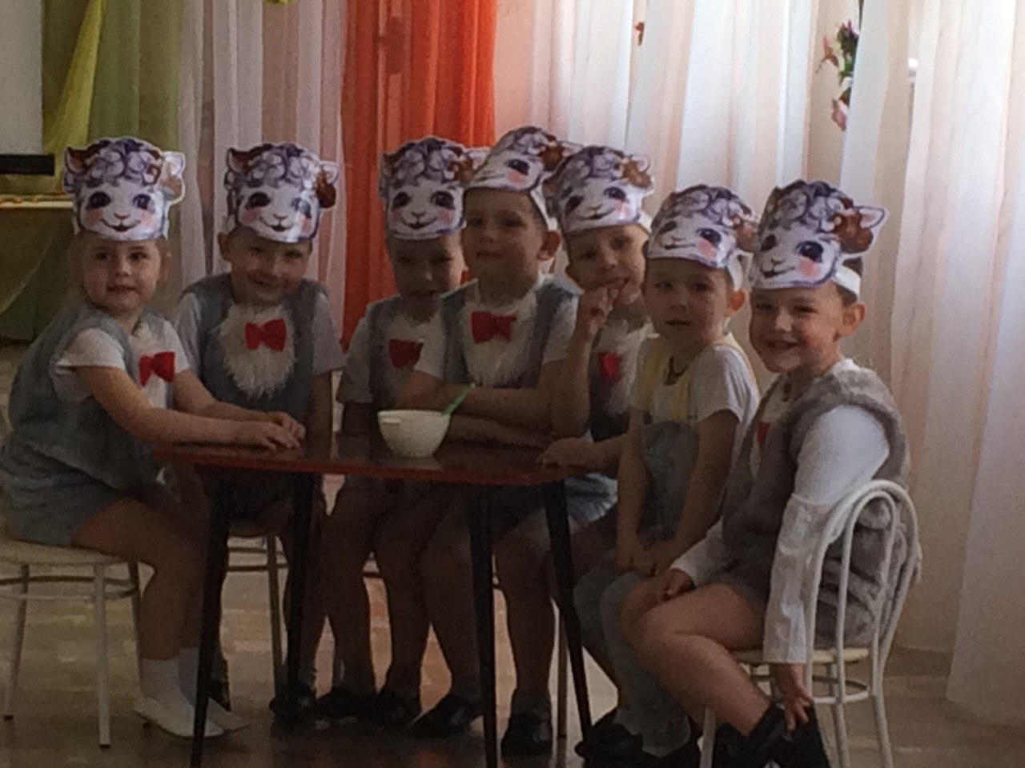
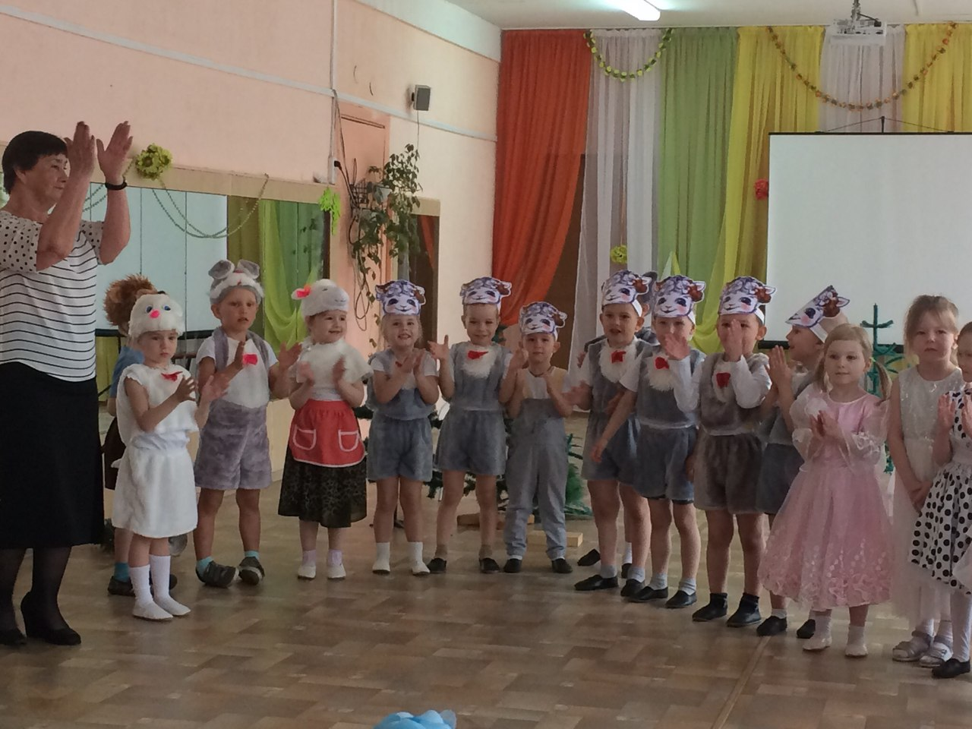
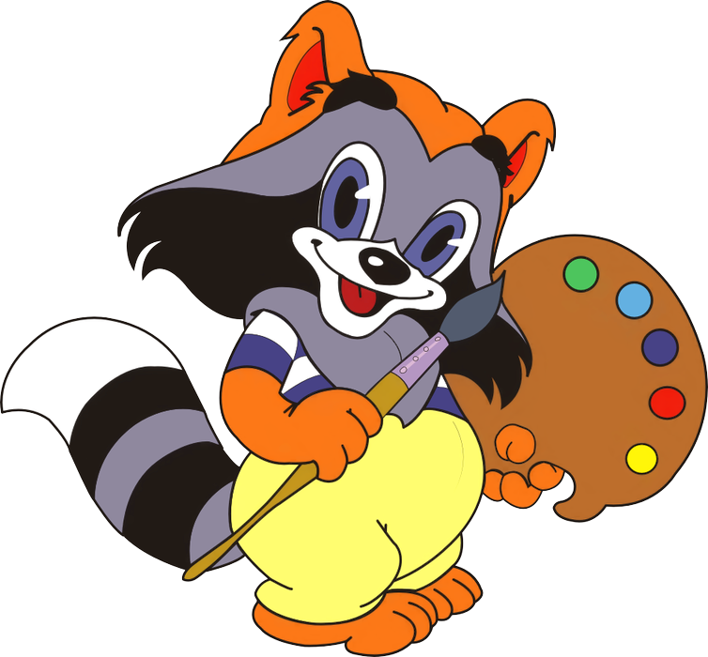

Slide 11
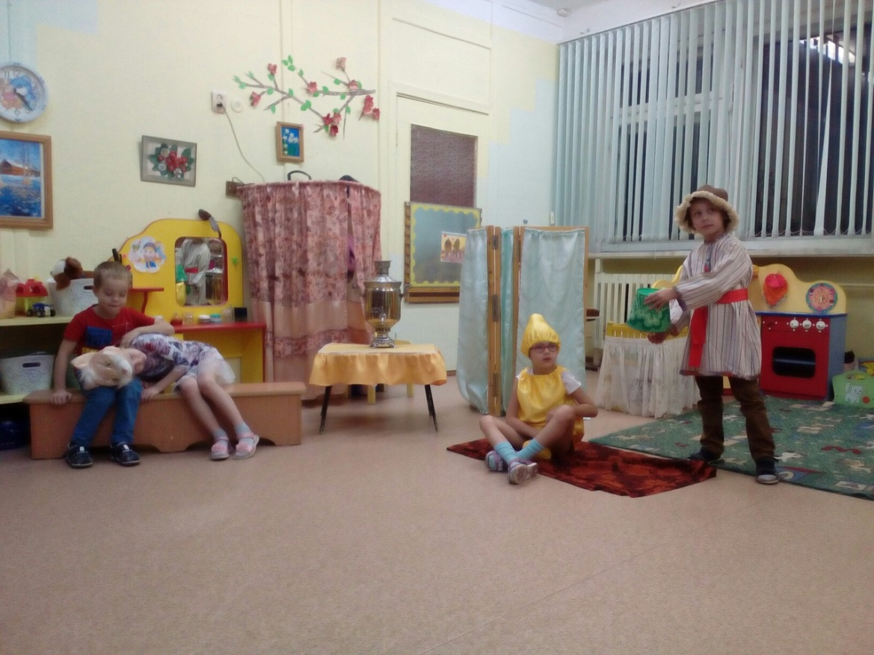
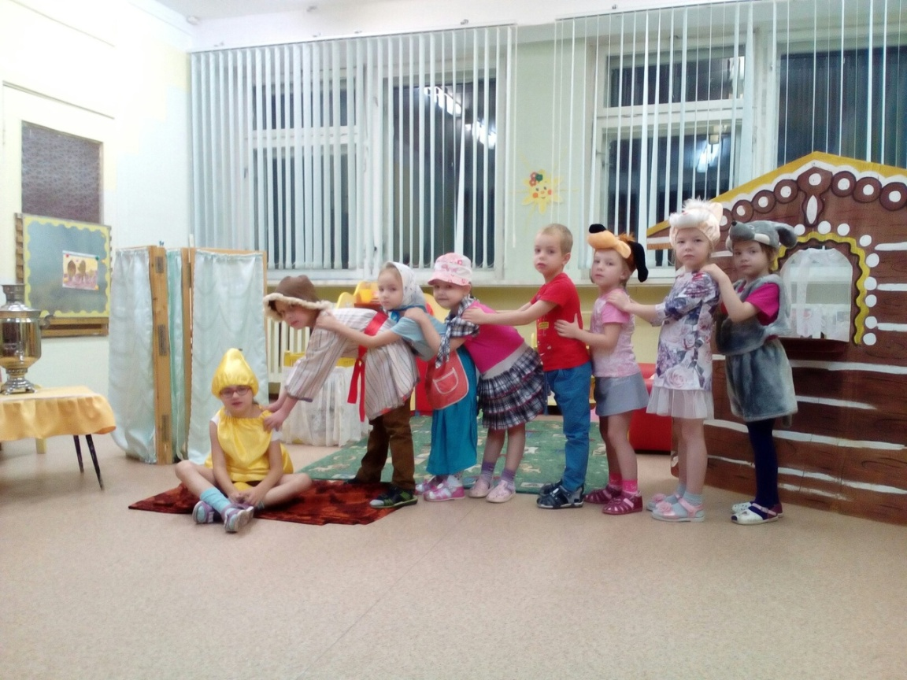
Сказка «Репка»

Slide 12
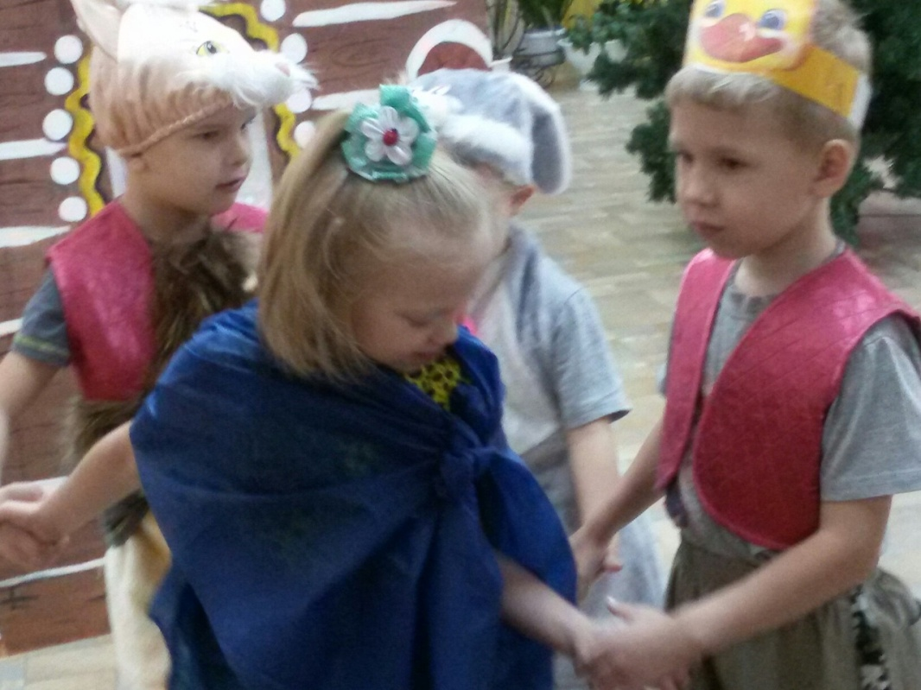
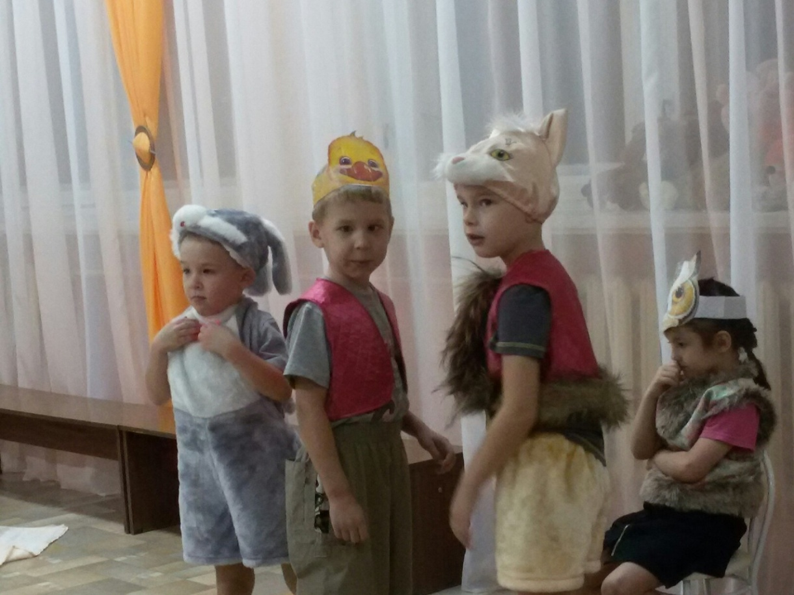
«Мы за солнышком идём»

Slide 13
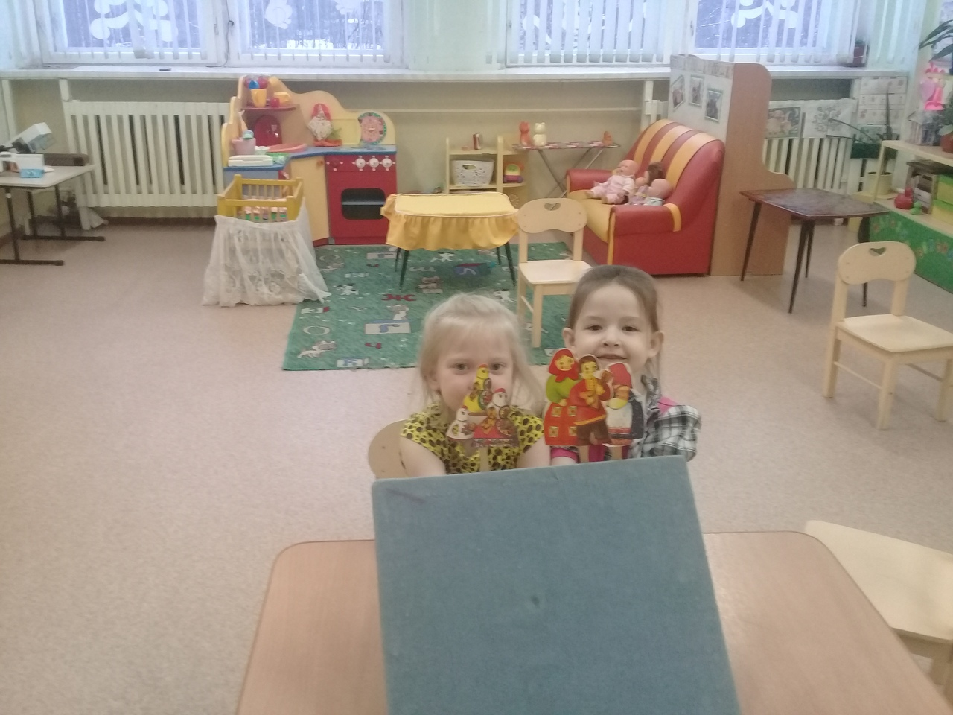
Показ сказки «Снегурочка» в группе

Slide 14
Показ сказки «Красная Шапочка»

Slide 16
Спасибо за
внимание!

